Slide 1


SCHOON EN EMISSIELOOS BOUWEN?
Een gezamenlijke opgave
Anne Kamphuis & Niek Schemmekes
Ondersteuningsprogramma SEB

Slide 2

Agenda
10.45 u. Introductie + kennismaking
10.50 u. SEB in het kort
11.00 u. Jullie ervaringen met SEB
11.15 u. Stellingen SEB en ervaringsdeskundigen
11.30 u. Vervolgstappen en afronding

Slide 3

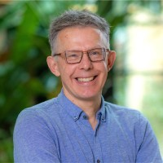
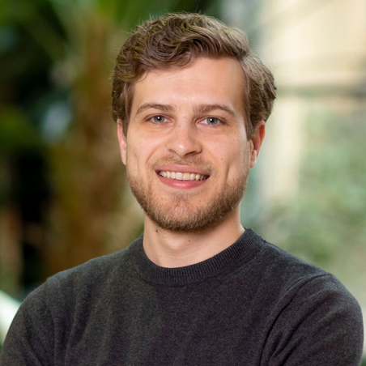


Introductie
Anne Kamphuis​
Relatiemanager Waterschappen​
Anne.kamphuis@rhdhv.com
Niek Schemmekes
Transitieversneller Regio Utrecht
Niek.schemmekes@rhdhv.com

Slide 4
Wie zijn jullie?
Ga naar menti.com/ code: 1131 8237

Slide 5

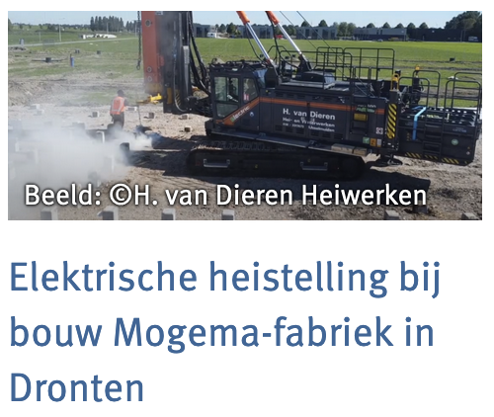
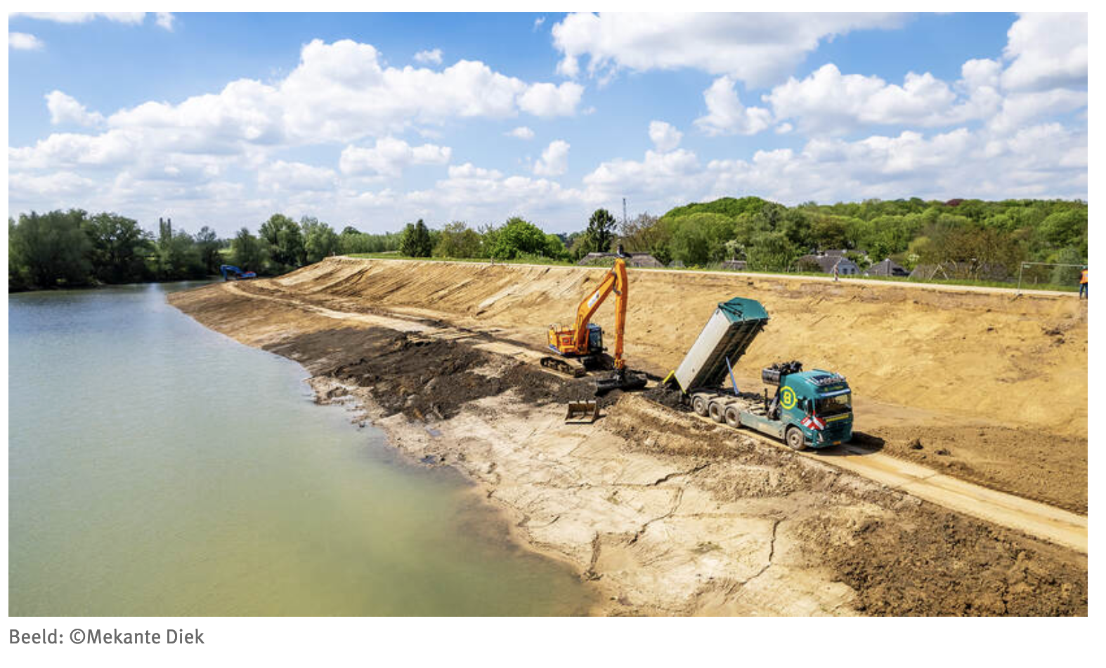

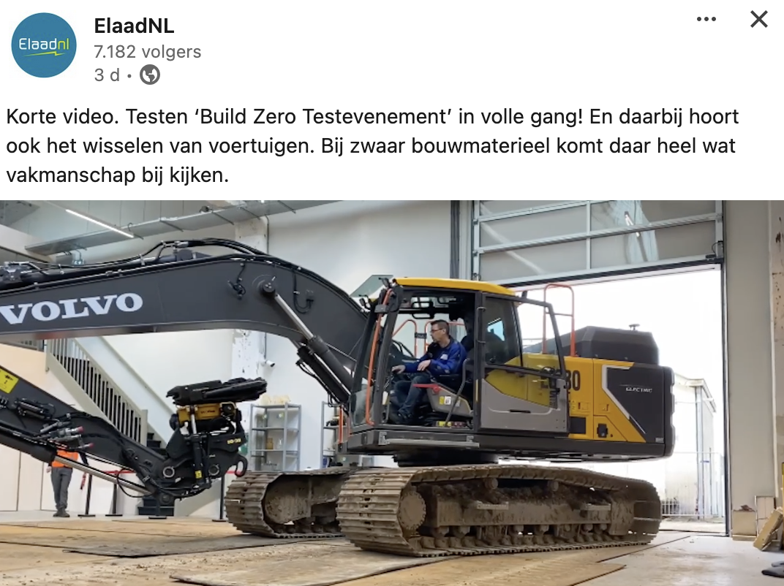
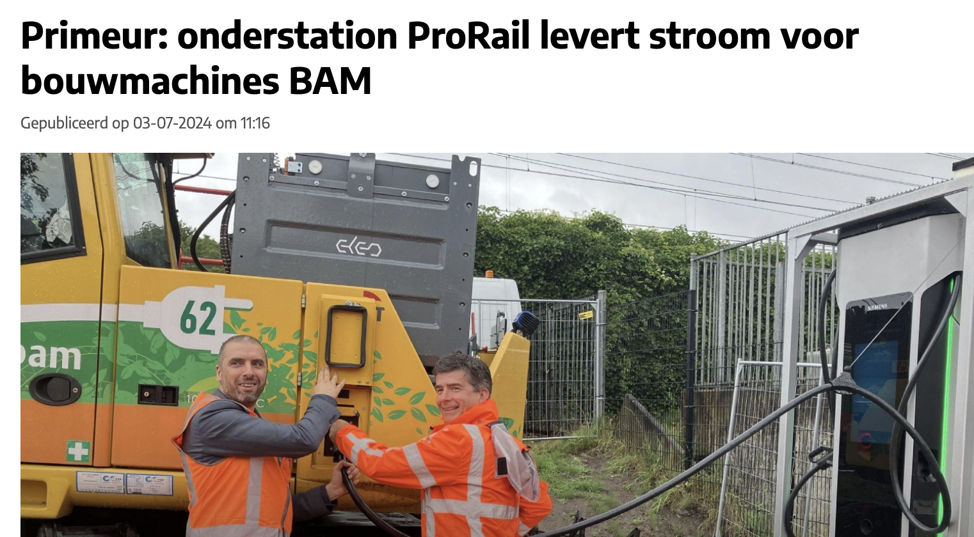

ER GEBEURT AL VEEL

Slide 6
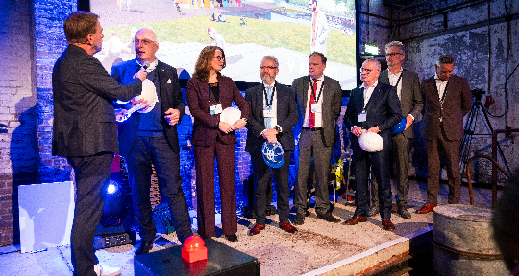
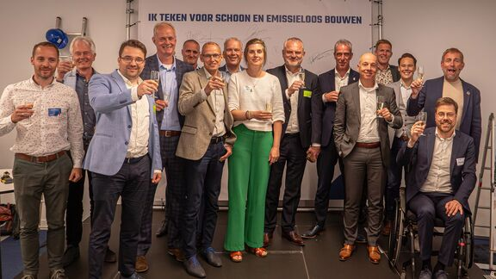
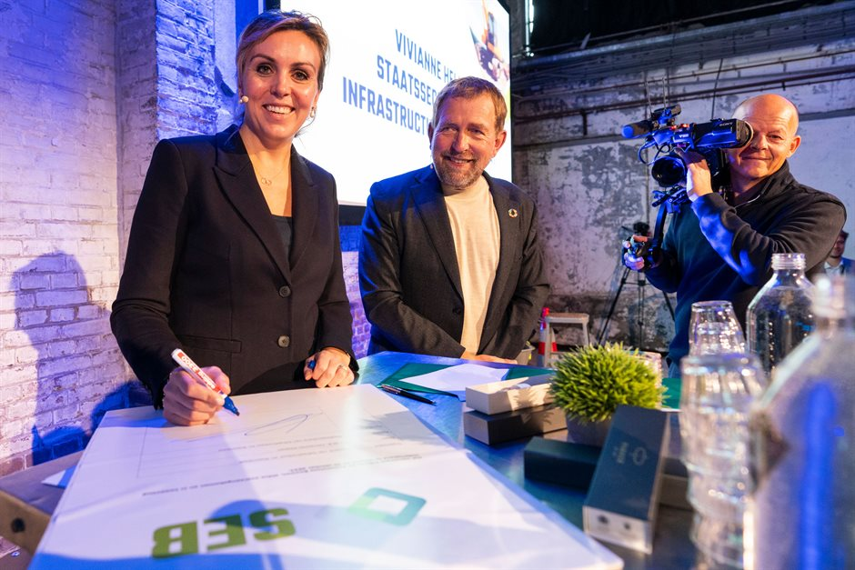
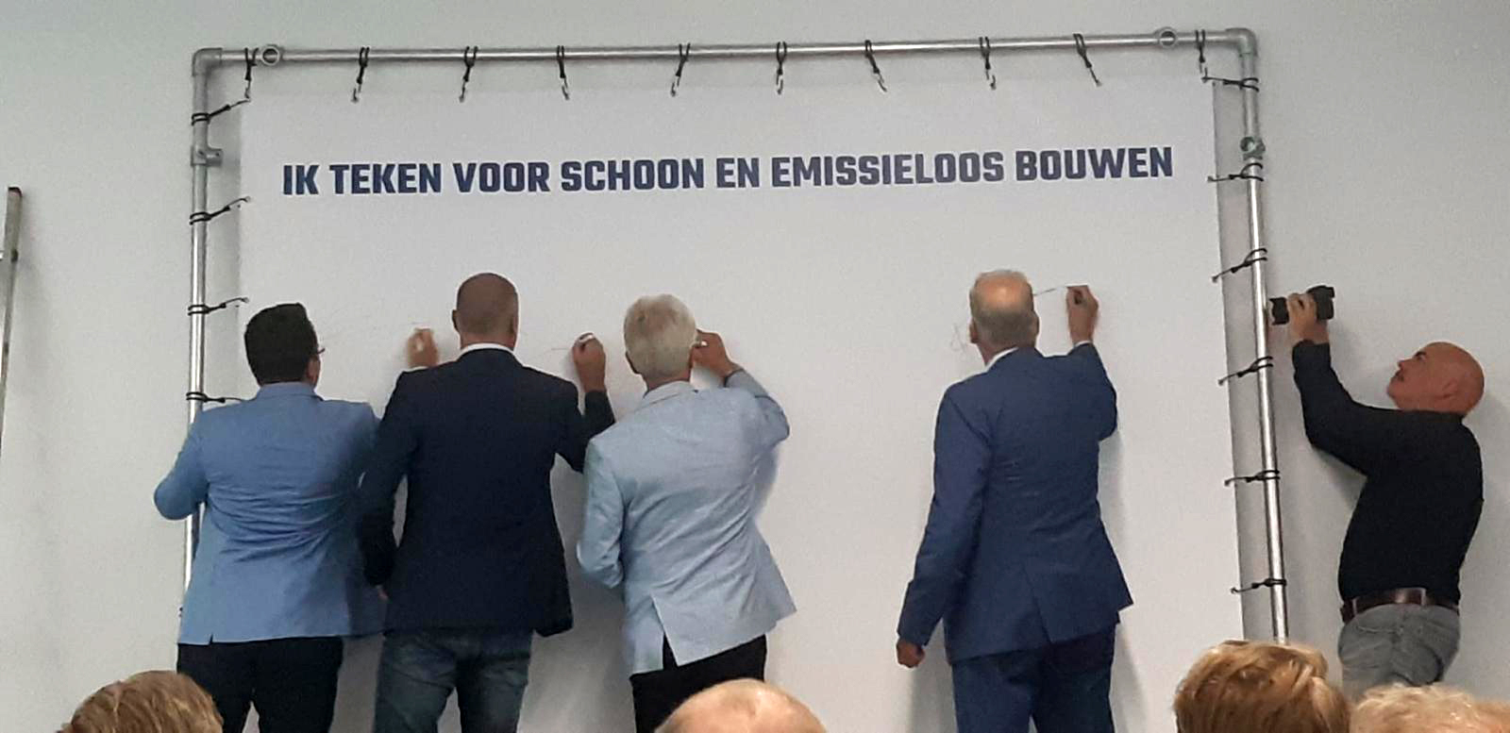
In het kort
DOOR MEER DAN 100 CONVENANTPARTNERS

Slide 7



































































Slide 8
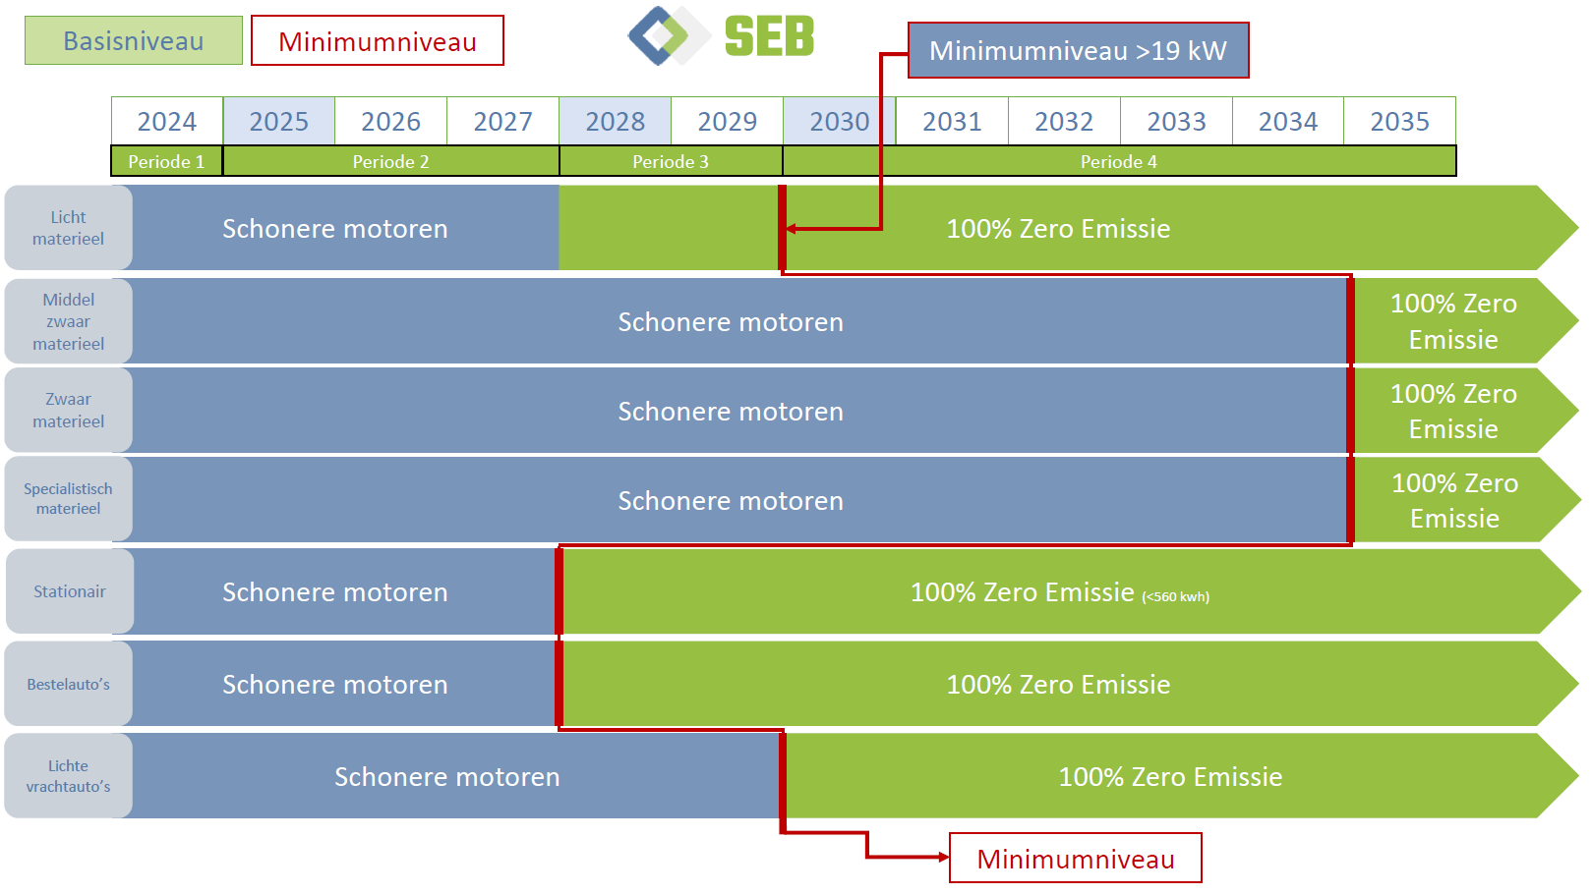
Notes:
In het figuur staat het “Basisniveau” weergeven; in het rood is het “Minimumniveau” aangegeven. Alles >19 kW hoeft pas na 2030 ZE; alles < 19 kW nog steeds in 2028 ZE

Slide 9
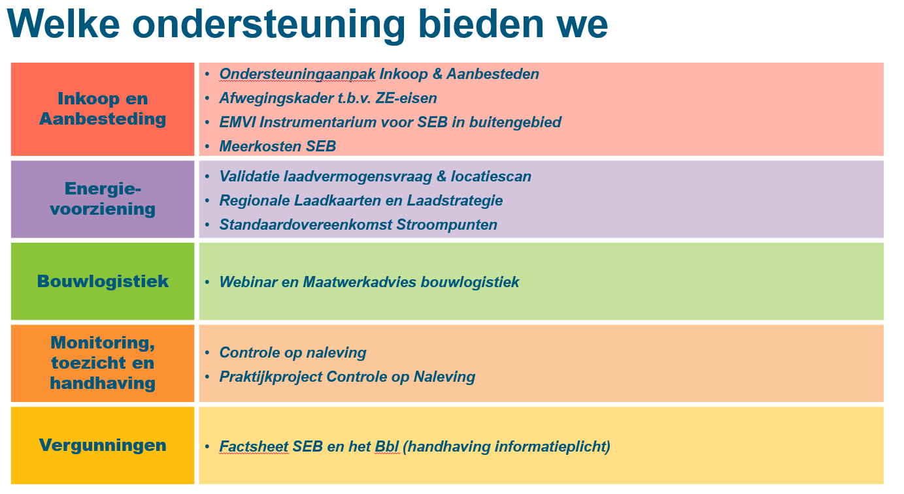

Slide 10
Meer informatie:
https://www.opwegnaarseb.nl/

Slide 11
Wat zijn jullie ervaringen met SEB?
Ga naar menti.com/ code: 1131 8237

Slide 12
Waar willen jullie meer over weten met betrekking tot SEB?
…meerkeuze vraag:
Subsidie mogelijkheden, SEB in aanbestedingen,
laadinfra, bouwlogistiek, meerkosten, etc;

Slide 13
Paneldiscussie aan de hand van stellingen

Slide 14
Draagvlak voor SEB is meer een kwestie van
verandermanagement binnen de organisatie dan
een kennisvraagstuk.

Slide 15
De Routekaart SEB geeft voldoende informatie
om inkoop en aanbesteding van projecten
in te richten.

Slide 16
Het realiseren van laadinfrastructuur moet je
aan de aannemer overlaten

Slide 17
De controle op naleving van de SEB-eisen in
projecten is zowel waardevol voor de opdracht-
gever als opdrachtnemer

